Slide 1
快玻通虚拟物流信息平台

Slide 2
项目背景
信息滞后。买方市场的出现，使用户对产品和服务的质量要求越来越高，而玻璃行业具有产品差异性不大，价格敏感度高的特点。在这种情况下，企业能否对市场快速响应就显得尤为重要。但现实是企业对信息收集、处理的效率低下，有的企业还停留在纸笔的时代，有的企业虽然配备了电脑，但没有形成网络。信息不畅会导致企业对市场的反应变慢，会给企业带来直接的经济损失。
项目以河北省沙河市快玻通物流园项目为背景。玻璃业是沙河市支柱产业之一，是全国最大的玻璃生产基地。2016年沙河10家浮法玻璃生产企业，共计44条生产线，日产26000吨，占全国总产能17%左右。截止2015年，全行业固定资产达150亿元，年销售额达246亿元，沙河玻璃畅销全国所有省、区、市，已形成比较稳固的销售网络
问题一
观念落后、缺乏专业物流人才。长期以来，玻璃行业内许多企业都把精力放在生产和销售上，对物流比较粗放。企业对物流投入不足，导致物流设施落后，第三方物流占有相当比例，企业自身没有发言权。
现状
问题二
问题三
条块分割现象严重。采购、生产、储存、销售、运输等环节分散，缺乏有机连接。这导致存量的物流设施和能力得不到整合，内部协调差，不能形成一体化的物流链条，不能实现整个行业利润的最大化。
为了解决上述问题，沙河市决定建立自己的物流园区，利用园区物流配送中心、仓储中心及区位优势资源等，为玻璃供应商、采购商、车主提供集货、物流配送、在线跟踪、交易结算、物流担保、货物仓储等服务，形成玻璃物流产业领域全程电子商务模式。整合本地生产厂商和上下游资源，通过供应链物流的集成服务提高市场资源配置和周转效率、增加企业的经营利润。

Slide 3
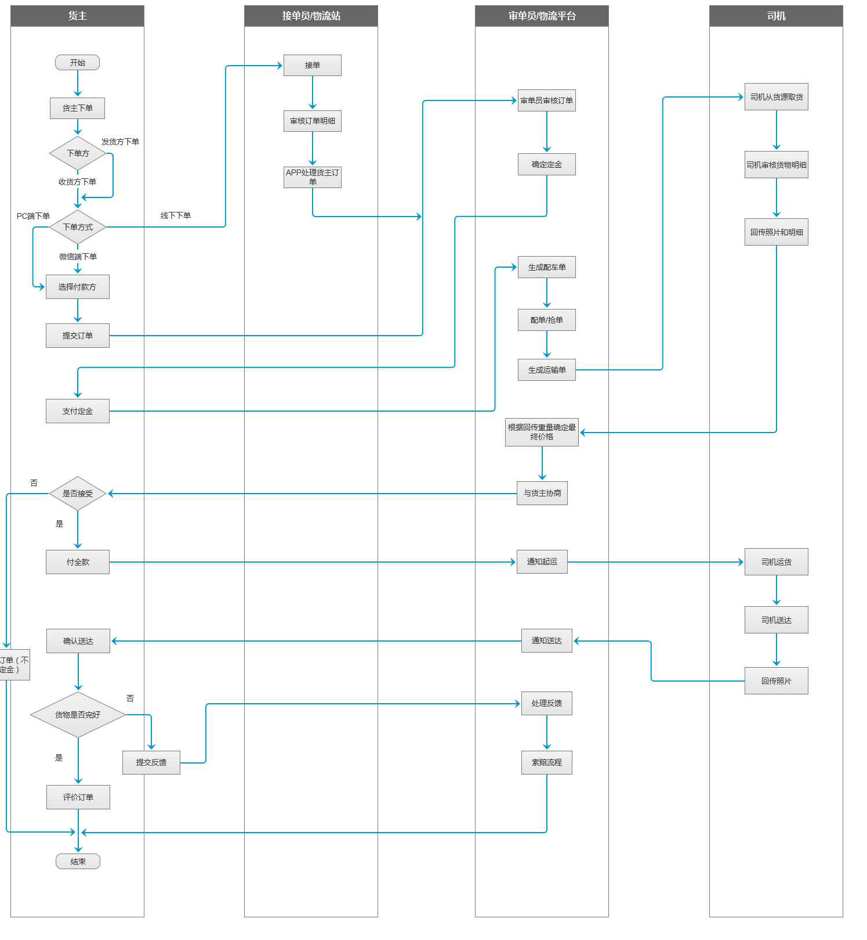
系统流程图
数据库设计

Slide 4
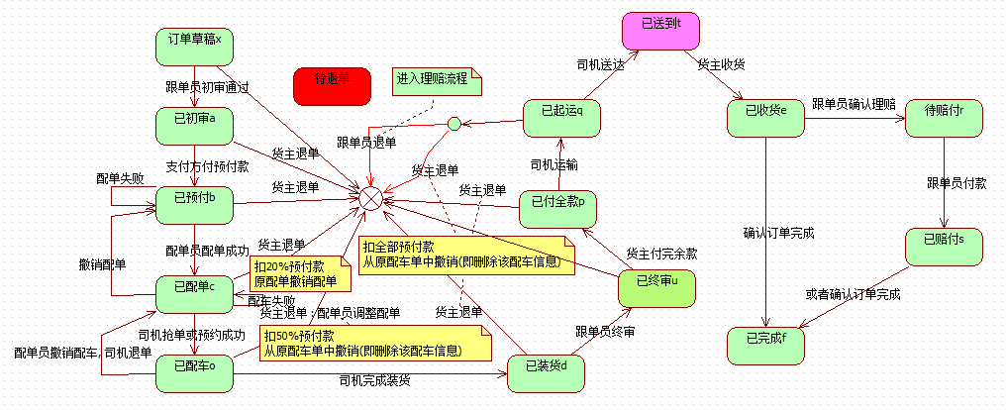
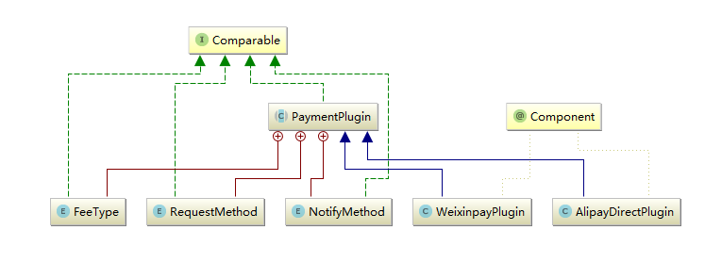
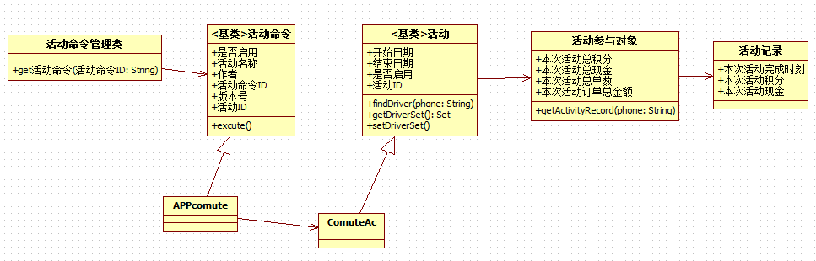
订单状态转移图
支付模块类图
活动模块类图

Slide 5
系统逻辑结构图 系统物理结构图

Slide 6
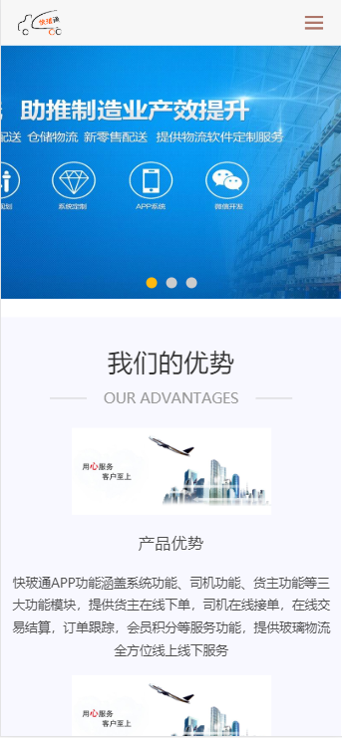
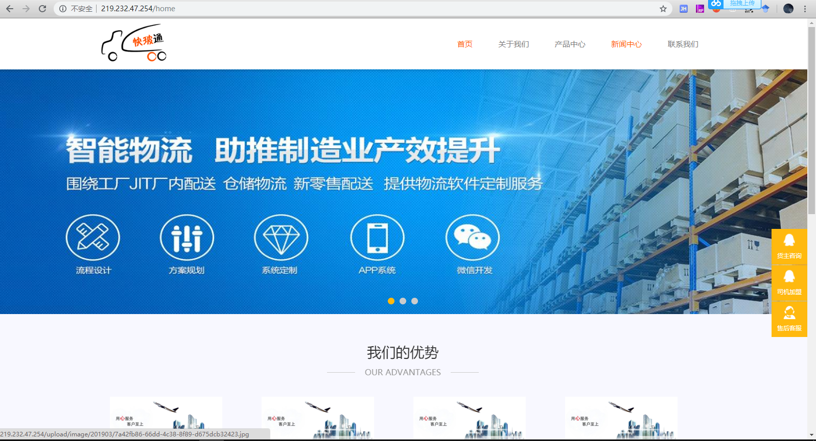
系统首页

Slide 7
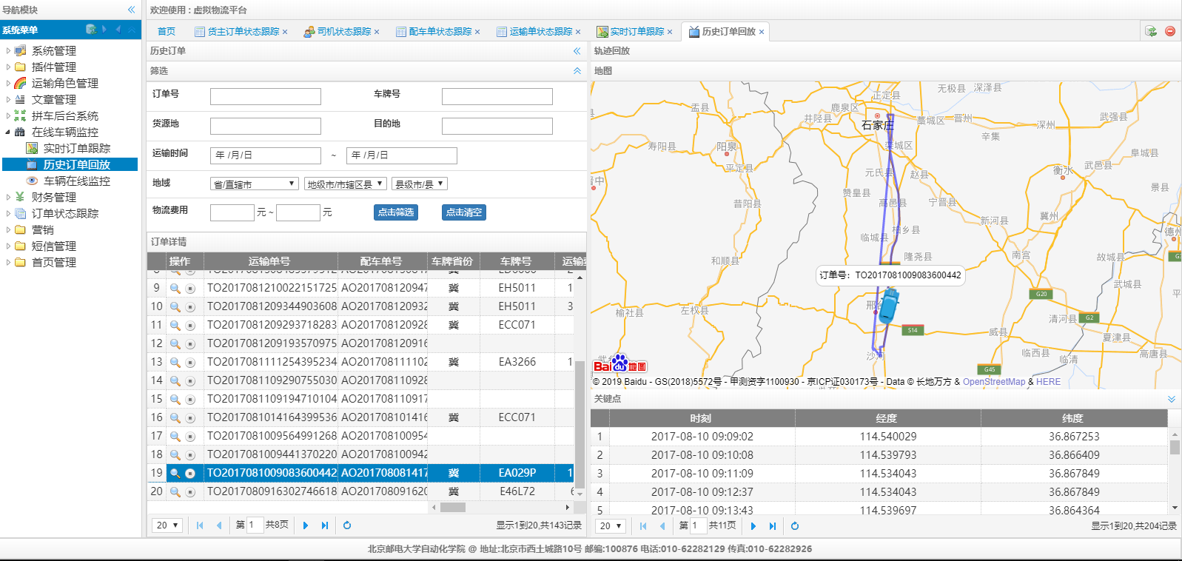
平台端

Slide 8
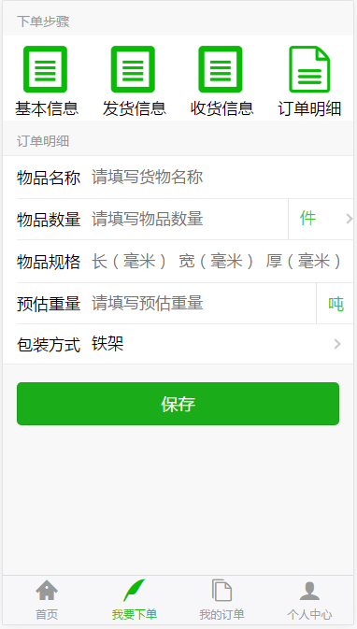
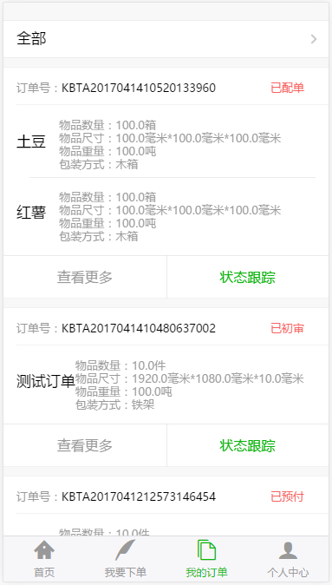
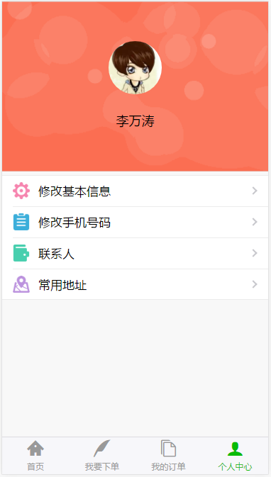
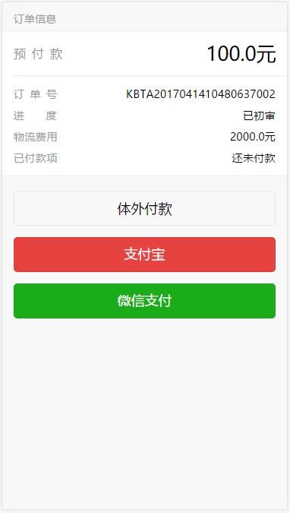
货主端

